Slide 1




Importadores
Carga Masiva de Información

Slide 2

Proceso de Onboarding Exitoso
Contenido
01.
Importadores
03.
Importadores de Items
Que es un Importador
Importador de Tipo “Importador”
Importador de Tipo “Modificación”
Consejos de Uso del Importador
Importador de Items
Importador de Creditos
Suspensión de Items o Créditos
02.
Importadores de Asistencia
Importador de Horas Extra
Importador de Ausencias por Dia
Importador de Ausencias por Hora
Importador de Vacaciones Tomadas

Slide 3


Bienvenid@ al curso de Importadores en Buk
Este espacio está pensado para quienes ya saben cómo cargar información desde las fichas de colaboradores o dominan el apartado de asistencia. Pero, ¿qué pasa cuando la carga de información es muy alta?
En esta capacitación aprenderás a optimizar tu tiempo y procesos mediante el uso de importadores. Revisaremos los siguientes puntos:
¿Qué es un importador?
Tipos de importadores
Cómo realizar una carga masiva de información
Cómo agilizar y facilitar tus procesos
Configuraciones clave de los importadores

Slide 4

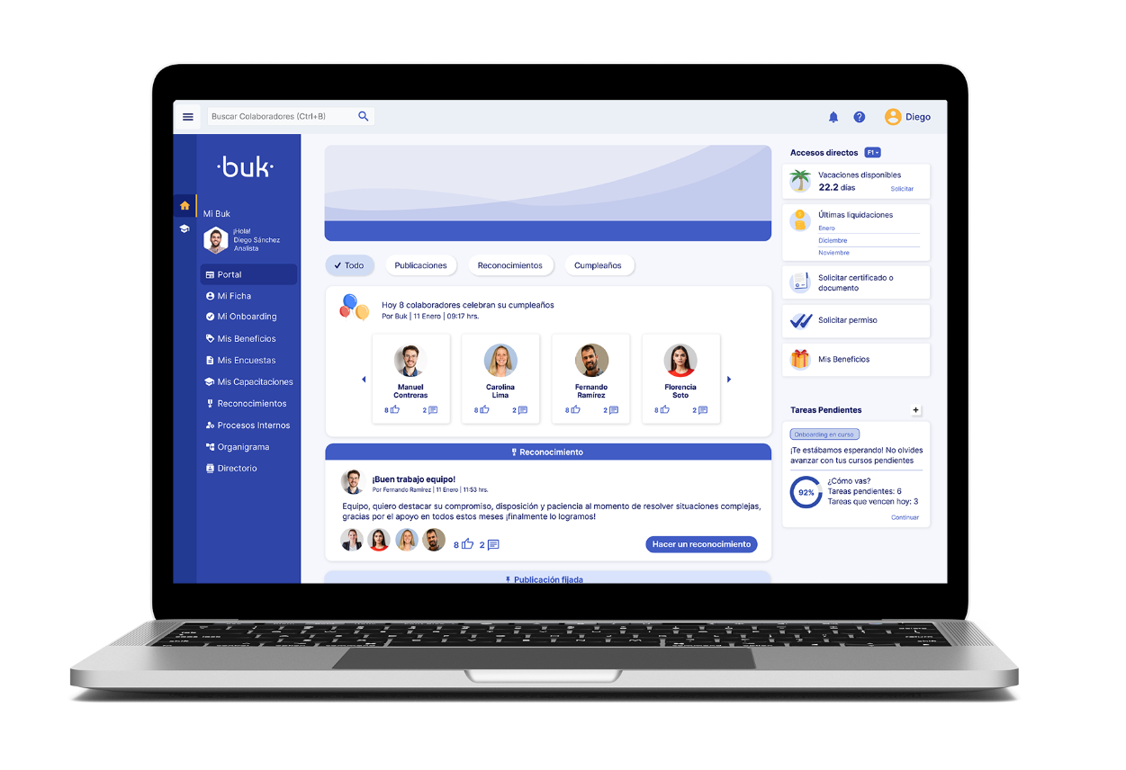
Importadores
Tema 1

Slide 5
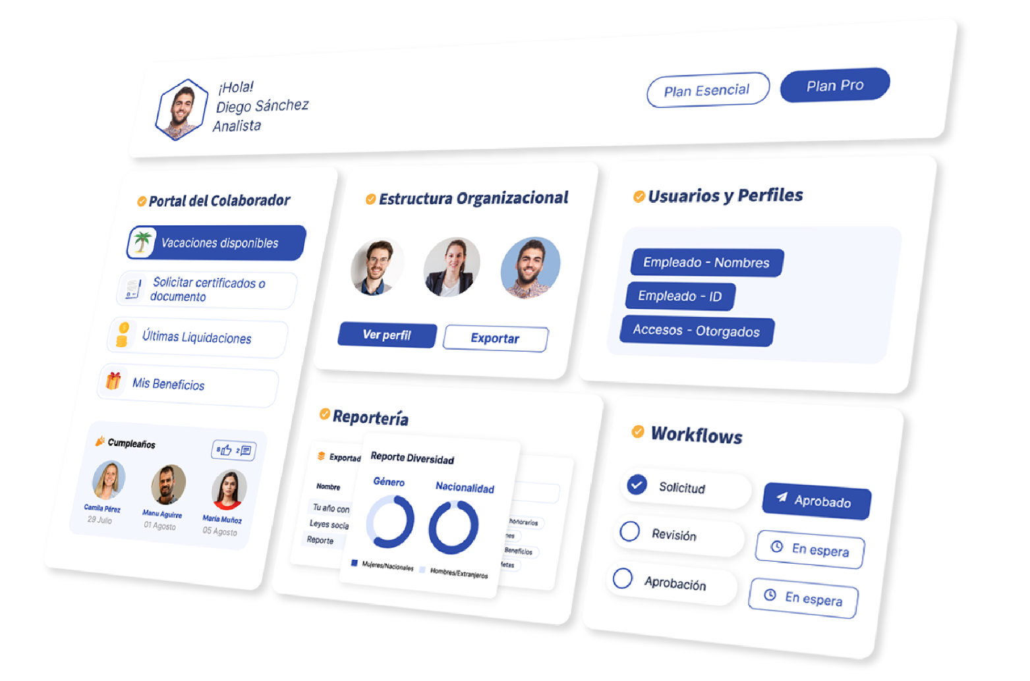
Proceso de Onboarding Exitoso
Que es un Importador
Un importador es una herramienta que te permite subir información masiva a Buk desde un archivo Excel.
✅ ¿Para qué sirve?
Cargar grandes volúmenes de datos en pocos pasos
Ahorrar tiempo en tareas repetitivas
Evitar errores al ingresar información manualmente
🔧 ¡Ideal para automatizar y agilizar tus procesos diarios!

Slide 6
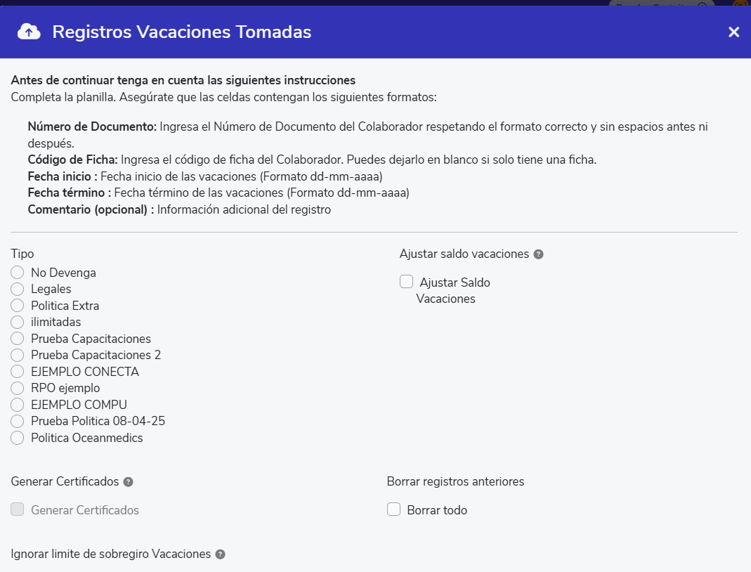
Proceso de Onboarding Exitoso
📌 3 puntos clave sobre un Importador de tipo Importador:
Es el más flexible y completo
Permite cargar información desde cero, sin necesidad de que exista previamente en el sistema. Ideal para crear registros nuevos
Requiere plantilla específica
Debes usar una plantilla de Excel con campos definidos por Buk. Esta plantilla asegura que los datos se carguen correctamente y sin errores.
Permite validación previa
Antes de subir la información, puedes revisar si hay errores en el archivo para corregirlos y evitar cargas incorrectas. ¡Te da más control y seguridad!

Slide 7





Proceso de Onboarding Exitoso
🔄 4 puntos clave sobre un Importador de tipo Modificador:
Requiere un identificador clave
Para saber qué registro se debe modificar, el archivo debe incluir un identificador único, como el RUT o correo del colaborador.
Actualiza información existente
Solo funciona con datos que ya están registrados en Buk. Por ejemplo, puedes modificar el centro de costo, cargo o sueldo de colaboradores que ya están creados.
Ideal para ajustes masivos
Úsalo cuando necesites actualizar información de muchos colaboradores al mismo tiempo, sin tener que hacerlo uno por uno.
No crea nuevos registros
A diferencia del importador de tipo “Importador”, este tipo no sirve para crear datos nuevos, solo para modificarlos.

Slide 8
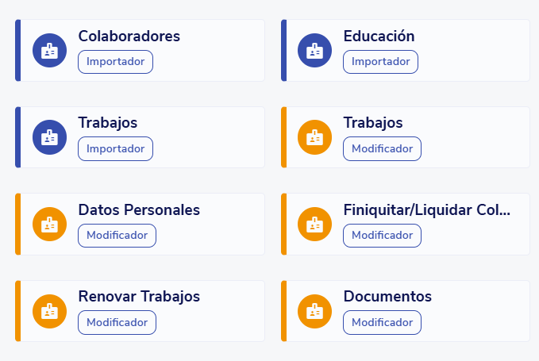
Consejos para el uso de tus Importadores
🧩 1. Siempre usa la plantilla oficial Descarga la plantilla directamente desde el sistema. Así aseguras que los campos estén correctos y evitas errores de carga.
🔍 2. Revisa los datos antes de subir Valida nombres, formatos de fechas y que no haya campos vacíos o con tildes/comillas innecesarias.
📥 3. Utiliza la validación previa Antes de hacer la carga definitiva, usa la función de validación. Esto te permite corregir errores sin impactar la información real.
🧠 4. Comienza con pocos registros Si es tu primera vez, haz una carga de prueba con pocos datos. Así te familiarizas con el flujo y reduces riesgos.
🧾 5. Guarda una copia del archivo cargado Conserva el archivo Excel y el resultado de la carga. Te servirá como respaldo ante cualquier duda o auditoría.

Slide 9
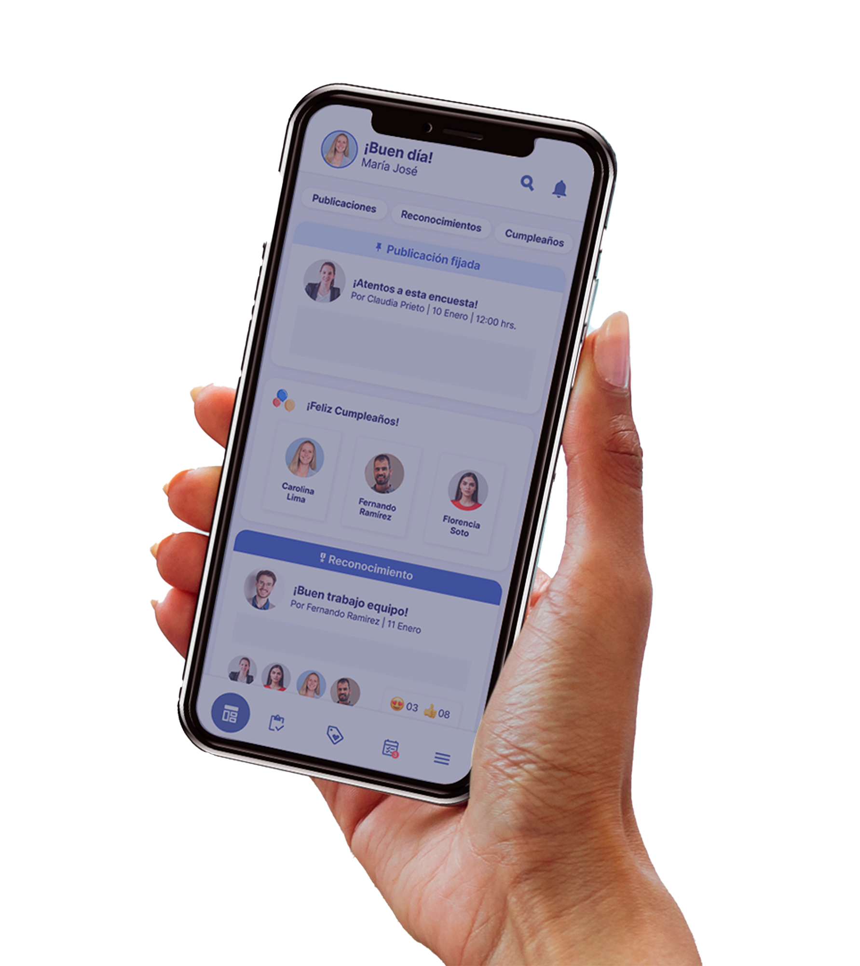
Importadores Asistencia
Tema 2

Slide 10
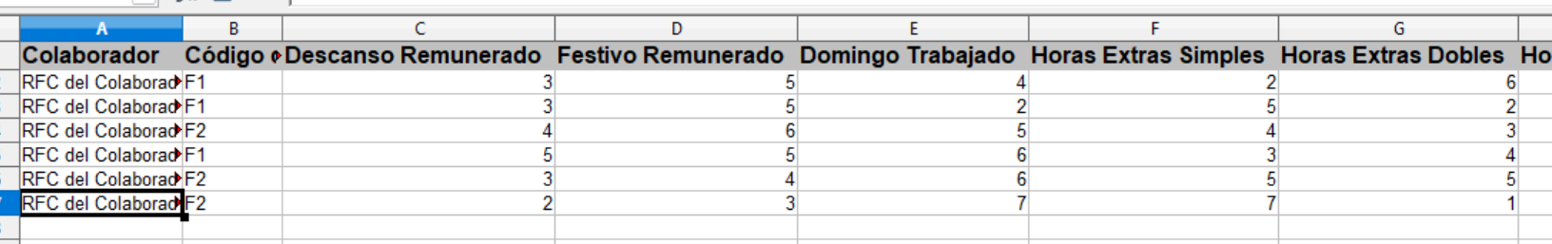
Proceso de Onboarding Exitoso
Importador de Horas extra
¿Para qué sirve?
Este importador te permite registrar de forma masiva las horas extraordinarias trabajadas por los colaboradores.
🧾 Importante:
Cada tipo ya tiene configuradas sus reglas de exención y gravamen, por lo que no necesitas preocuparte por aplicar cálculos manuales de impuestos. Buk se encarga de ello según la normativa vigente.

Slide 11
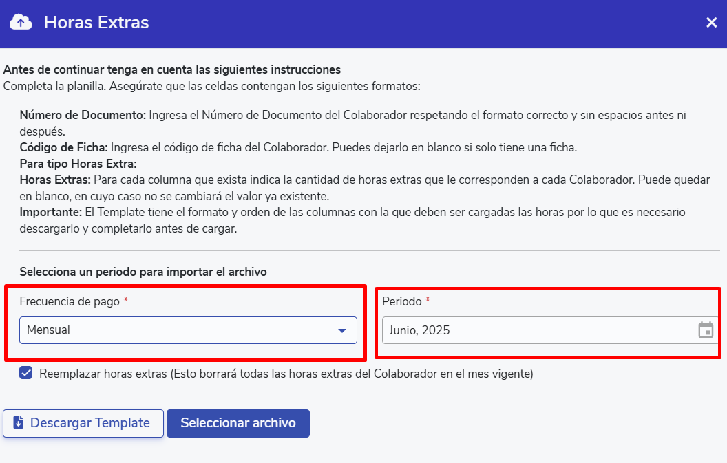
Proceso de Onboarding Exitoso
Configuración Importador de Horas Extra

Slide 12
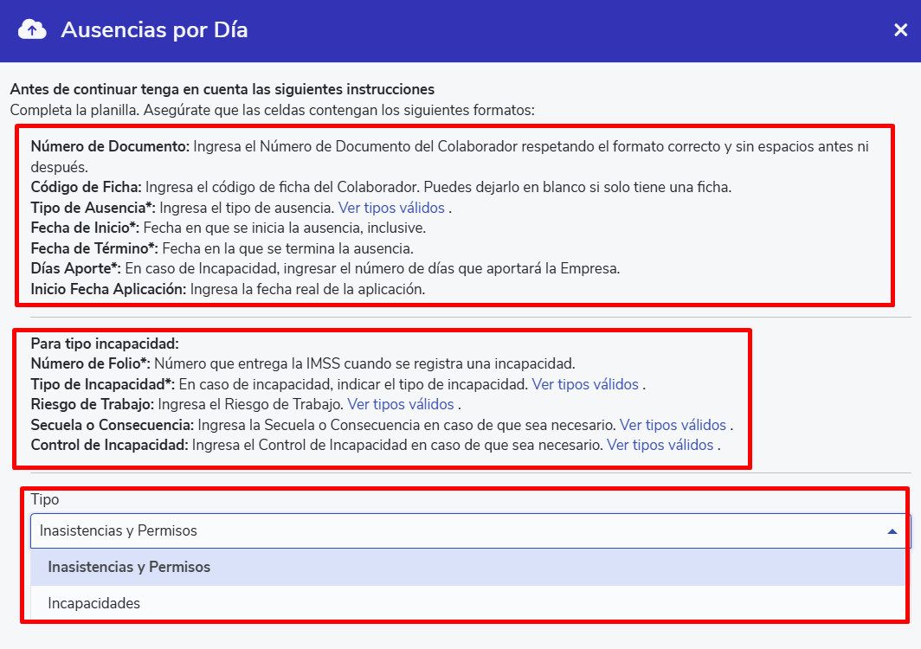
Proceso de Onboarding Exitoso
Importador Ausencias por Dia
🚫¿Faltas, permisos o incapacidades? ¡Cárgalos sin enredos!
El Importador de Ausencias por Día te permite gestionar inasistencias, permisos e incapacidades de forma masiva, pero ¡ojo! no todo se carga igual.
🔄 ¿Cómo se divide?
🟦 Inasistencias y permisos
Se pueden cargar al mismo tiempo
Usan la misma plantilla
Ideales para registrar ausencias sin justificación o permisos sin goce
🟨 Incapacidades
Se cargan por separado
Requieren una configuración distinta
Cada tipo tiene su propio manual para asegurar el correcto tratamiento legal y tributario

Slide 13
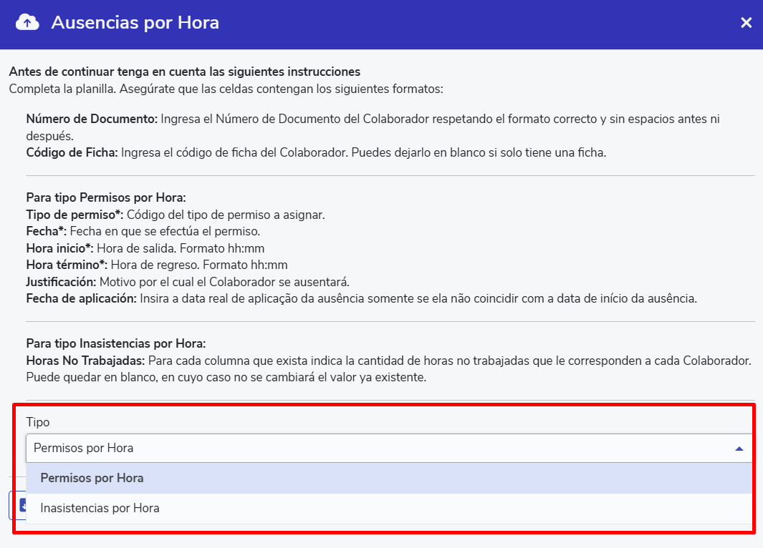
Proceso de Onboarding Exitoso
Importador de Ausencias por Hora
⏳¿Permisos por hora o simplemente no vino? ¡Aquí lo cargas!
El Importador de Permisos por Hora tiene dos formas de carga, cada una con su propio formulario:
🟢 Permisos por hora
Con o sin goce, según configuración previa
Se utilizan cuando hay una autorización formal
🔴 Horas sin laborar
No son permisos, son ausencias sin justificación
Reflejan horas en las que el colaborador no estuvo presente

Slide 14
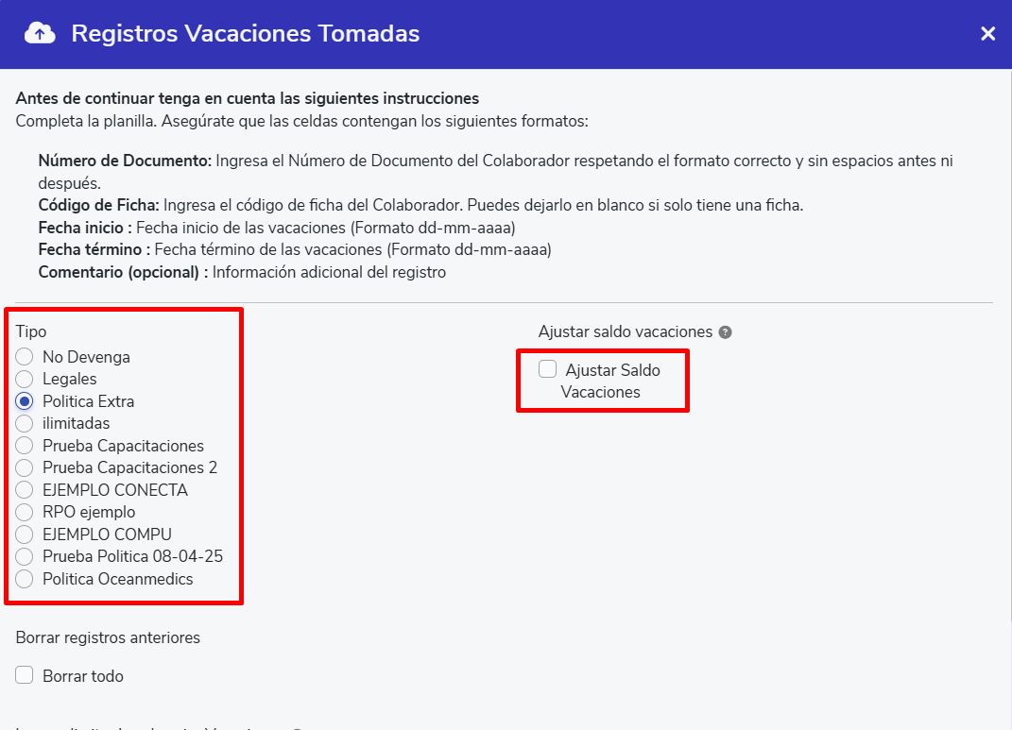
Proceso de Onboarding Exitoso
🧮 Importador Vacaciones Tomadas
🌴**¿Vacaciones tomadas? ¡Cárgalas sin errores!**
El Importador de Vacaciones Tomadas te permite subir registros según la política de vacaciones asignada a cada colaborador.
⚠️ Importante:
Si cargas un registro usando una política que el colaborador no tiene asignada, el sistema rechazará la carga y marcará error.
📌 Tip experto:
Antes de cargar, verifica que cada colaborador tenga la política correcta. ¡Así evitas errores y reprocesos innecesarios!

Slide 15
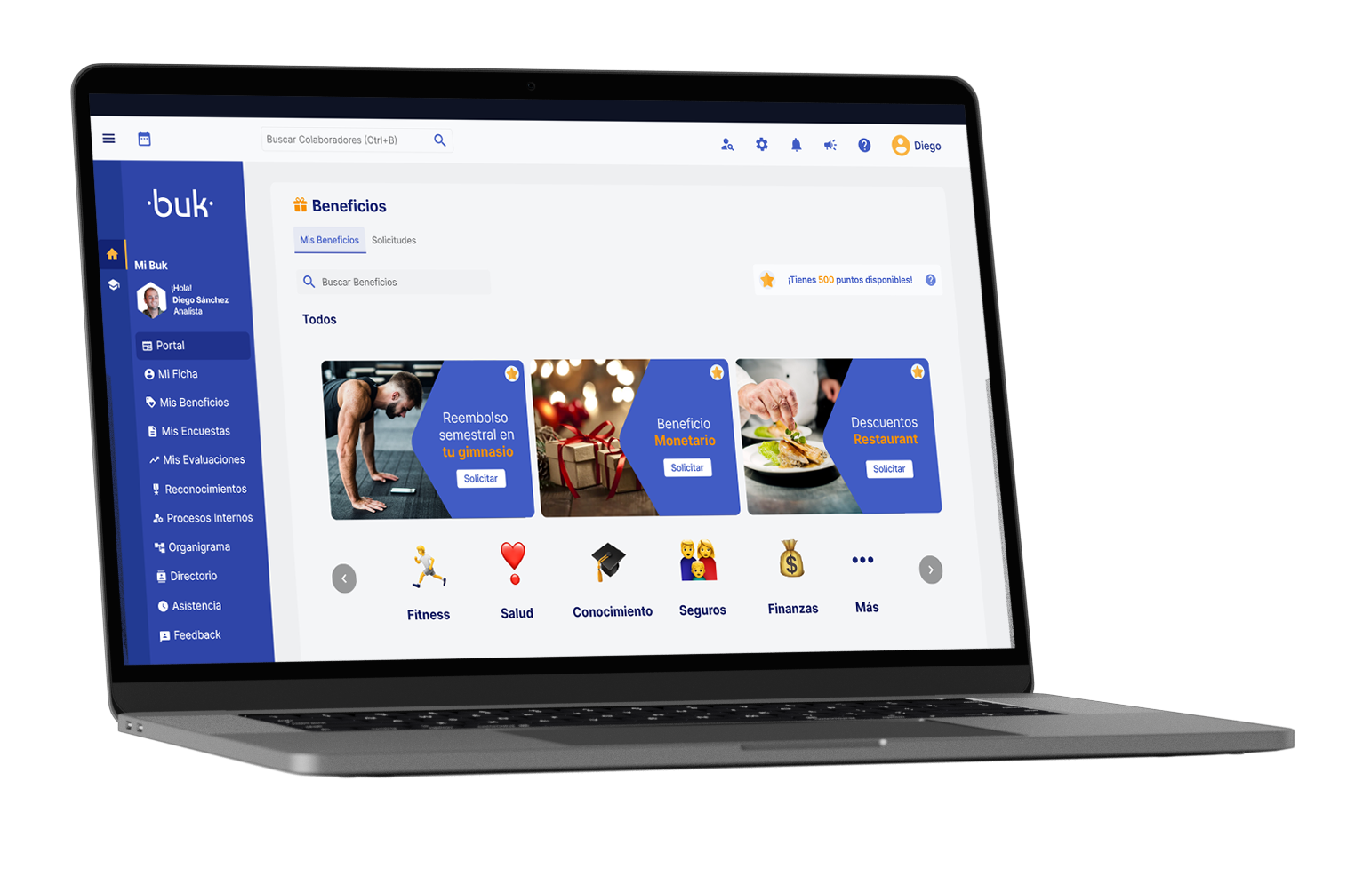
Importador de Ítems
Tema 3

Slide 16
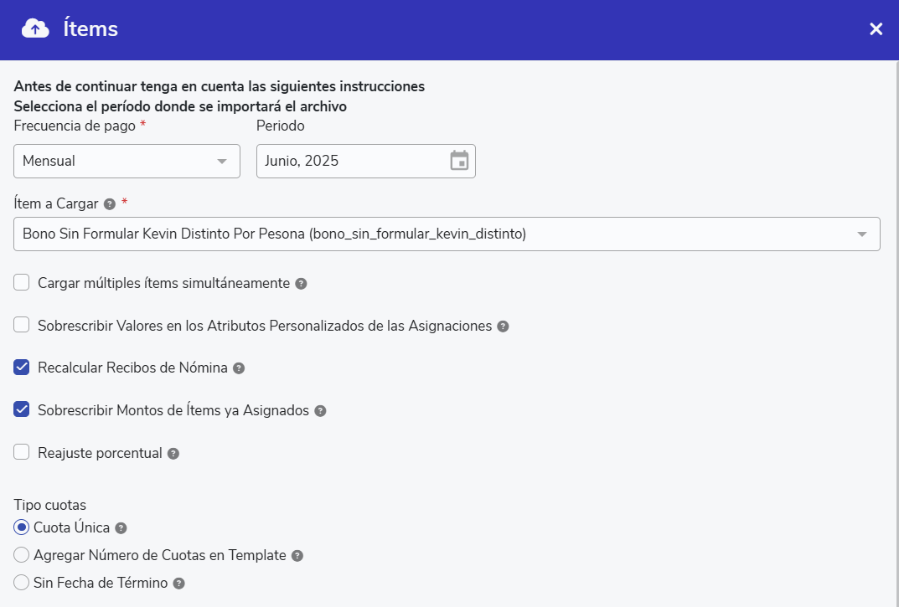
Proceso de Onboarding Exitoso
📚Carga Múltiple a Un Ítem (Asignación Masiva Simple)
🔹 “Un ítem, muchos colaboradores”
Ideal cuando necesitas asignar el mismo ítem (por ejemplo, un curso, permiso o beneficio) a un gran número de colaboradores.

Slide 17
Proceso de Onboarding Exitoso
🧾Importador de Ítems: Flexible, pero con decisiones clave
Este importador permite dos tipos de carga: 🔹 Un ítem para muchos colaboradores 🔸 Múltiples ítems para múltiples colaboradores
Sin importar cuál elijas, deberás configurar las siguientes opciones:
⚙️ Opciones importantes a considerar:
Recalcular recibo de nómina: Activa esta opción si deseas que el sistema actualice automáticamente los recibos de los colaboradores que recibirán nuevos ítems.
Sobrescribir montos existentes: Ideal cuando necesitas corregir una carga previa. Esta opción reemplaza el valor ya asignado por el nuevo monto del archivo.
Reajuste porcentual: Permite aplicar solo un porcentaje del valor total del ítem. Útil para cargas proporcionales o ajustes específicos.
Rango de aplicación del ítem: Puedes definir si el ítem se cargará:
En un solo periodo (sin fecha de término)
Durante un número determinado de periodos: quincenas, semanas o meses.

Slide 18
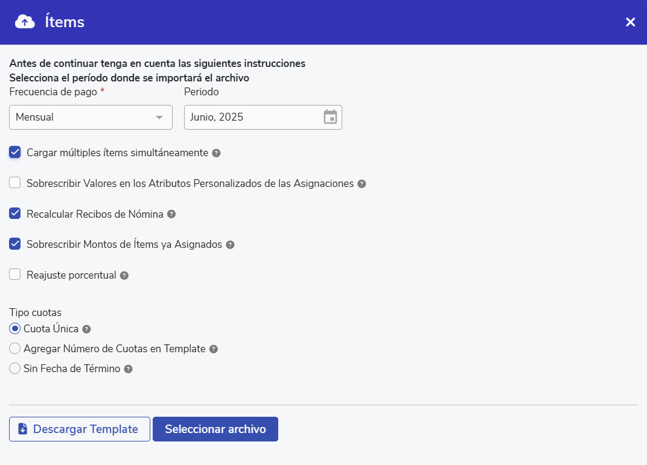
Proceso de Onboarding Exitoso
Carga Cruzada de Ítems (Asignación Masiva Avanzada)
🔸 “Muchos ítems a muchos colaboradores”
Perfecta cuando necesitas asignar ítems distintos a distintos colaboradores en una sola carga (por ejemplo, diferentes bonos a diferentes personas).

Slide 19
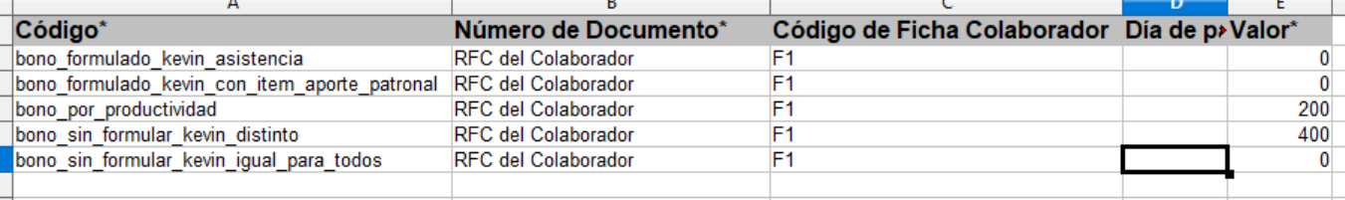
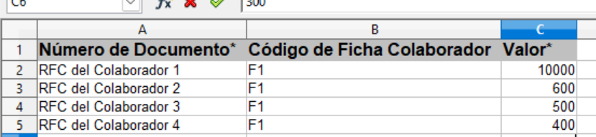
Proceso de Onboarding Exitoso
Template de Carga
Importador de Múltiples Items
Importador de Un solo Item

Slide 20
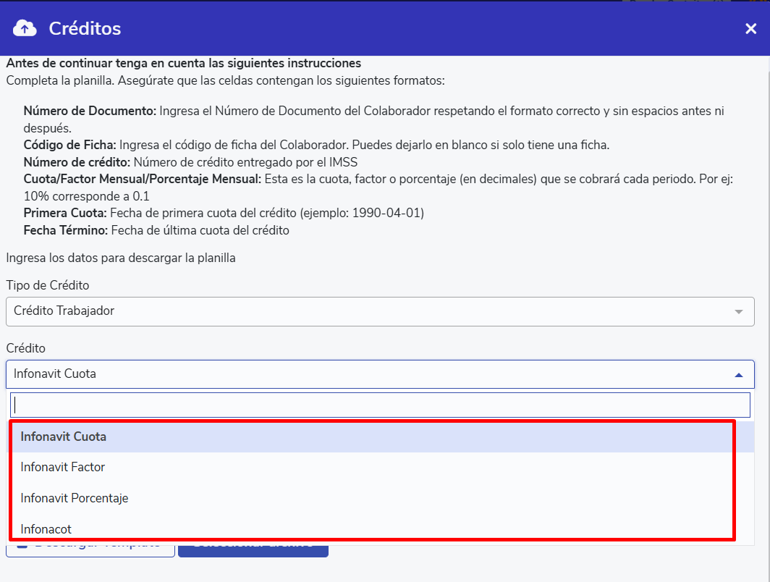
Proceso de Onboarding Exitoso
Importador de Creditos Infonavit /Fonacot
Permite cargar de forma masiva los créditos vigentes de colaboradores, ya sean de FONACOT o INFONAVIT, para que el sistema realice los descuentos correspondientes en cada periodo de nómina.

Slide 21
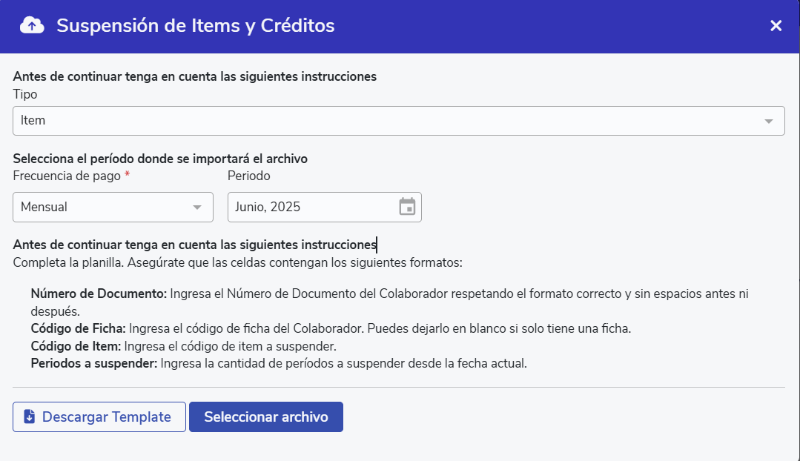
Proceso de Onboarding Exitoso
⛔ Importador de Suspensión de Ítems o Créditos
¿Para qué sirve?
Permite suspender temporalmente descuentos o asignaciones (como ítems, bonos o créditos) a uno o más colaboradores por un periodo determinado.

Slide 22
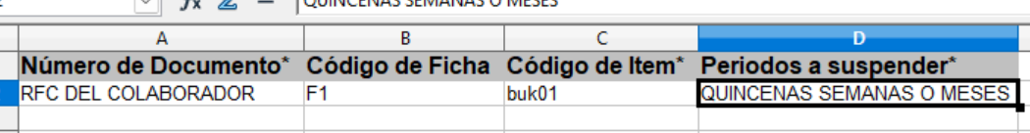
Proceso de Onboarding Exitoso
⛔ Importador de Suspensión de Ítems o Créditos
🛠️ ¿Cuándo usarlo?
En casos de licencias sin goce, incapacidades o ausencias prolongadas
Cuando el colaborador no debe recibir descuentos o beneficios temporalmente
Para pausar créditos FONACOT, INFONAVIT u otros ítems asignados
📋 ¿Qué debes indicar?
Nombre o clave del ítem o crédito
RUT o identificador del colaborador
Fecha de inicio y fin de la suspensión
Tipo de suspensión (si aplica en la configuración)
📌 Tip experto: Una vez finalizado el periodo, el sistema retoma automáticamente los descuentos o ítems suspendidos, sin necesidad de una nueva carga.

Slide 23

Proceso de Onboarding Exitoso
⛔ Importador de Suspensión de Ítems o Créditos
🙌 ¡Gracias por tu tiempo!
Esperamos que esta capacitación te haya ayudado a:
✅ Comprender mejor el uso de los importadores ✅ Optimizar tus procesos de carga masiva ✅ Sentirte más seguro/a al gestionar información en Buk
💡 Recuerda:
📚 Siempre puedes apoyarte en los manuales oficiales 🛠️ Validar antes de cargar evita errores y reprocesos 🤝 Estamos aquí para ayudarte, ¡no dudes en contactarnos!
¡Nos vemos en la próxima capacitación! 🚀

Slide 24


Slide 25


















































Emojis 🙌
¡Copia y pega lo que necesites! No modificar colores o alterar su forma original.

Slide 26






Imagenes a color 🙌
¡Copia y pega lo que necesites! No modificar colores o alterar su forma original.
Fotos a color

Slide 27
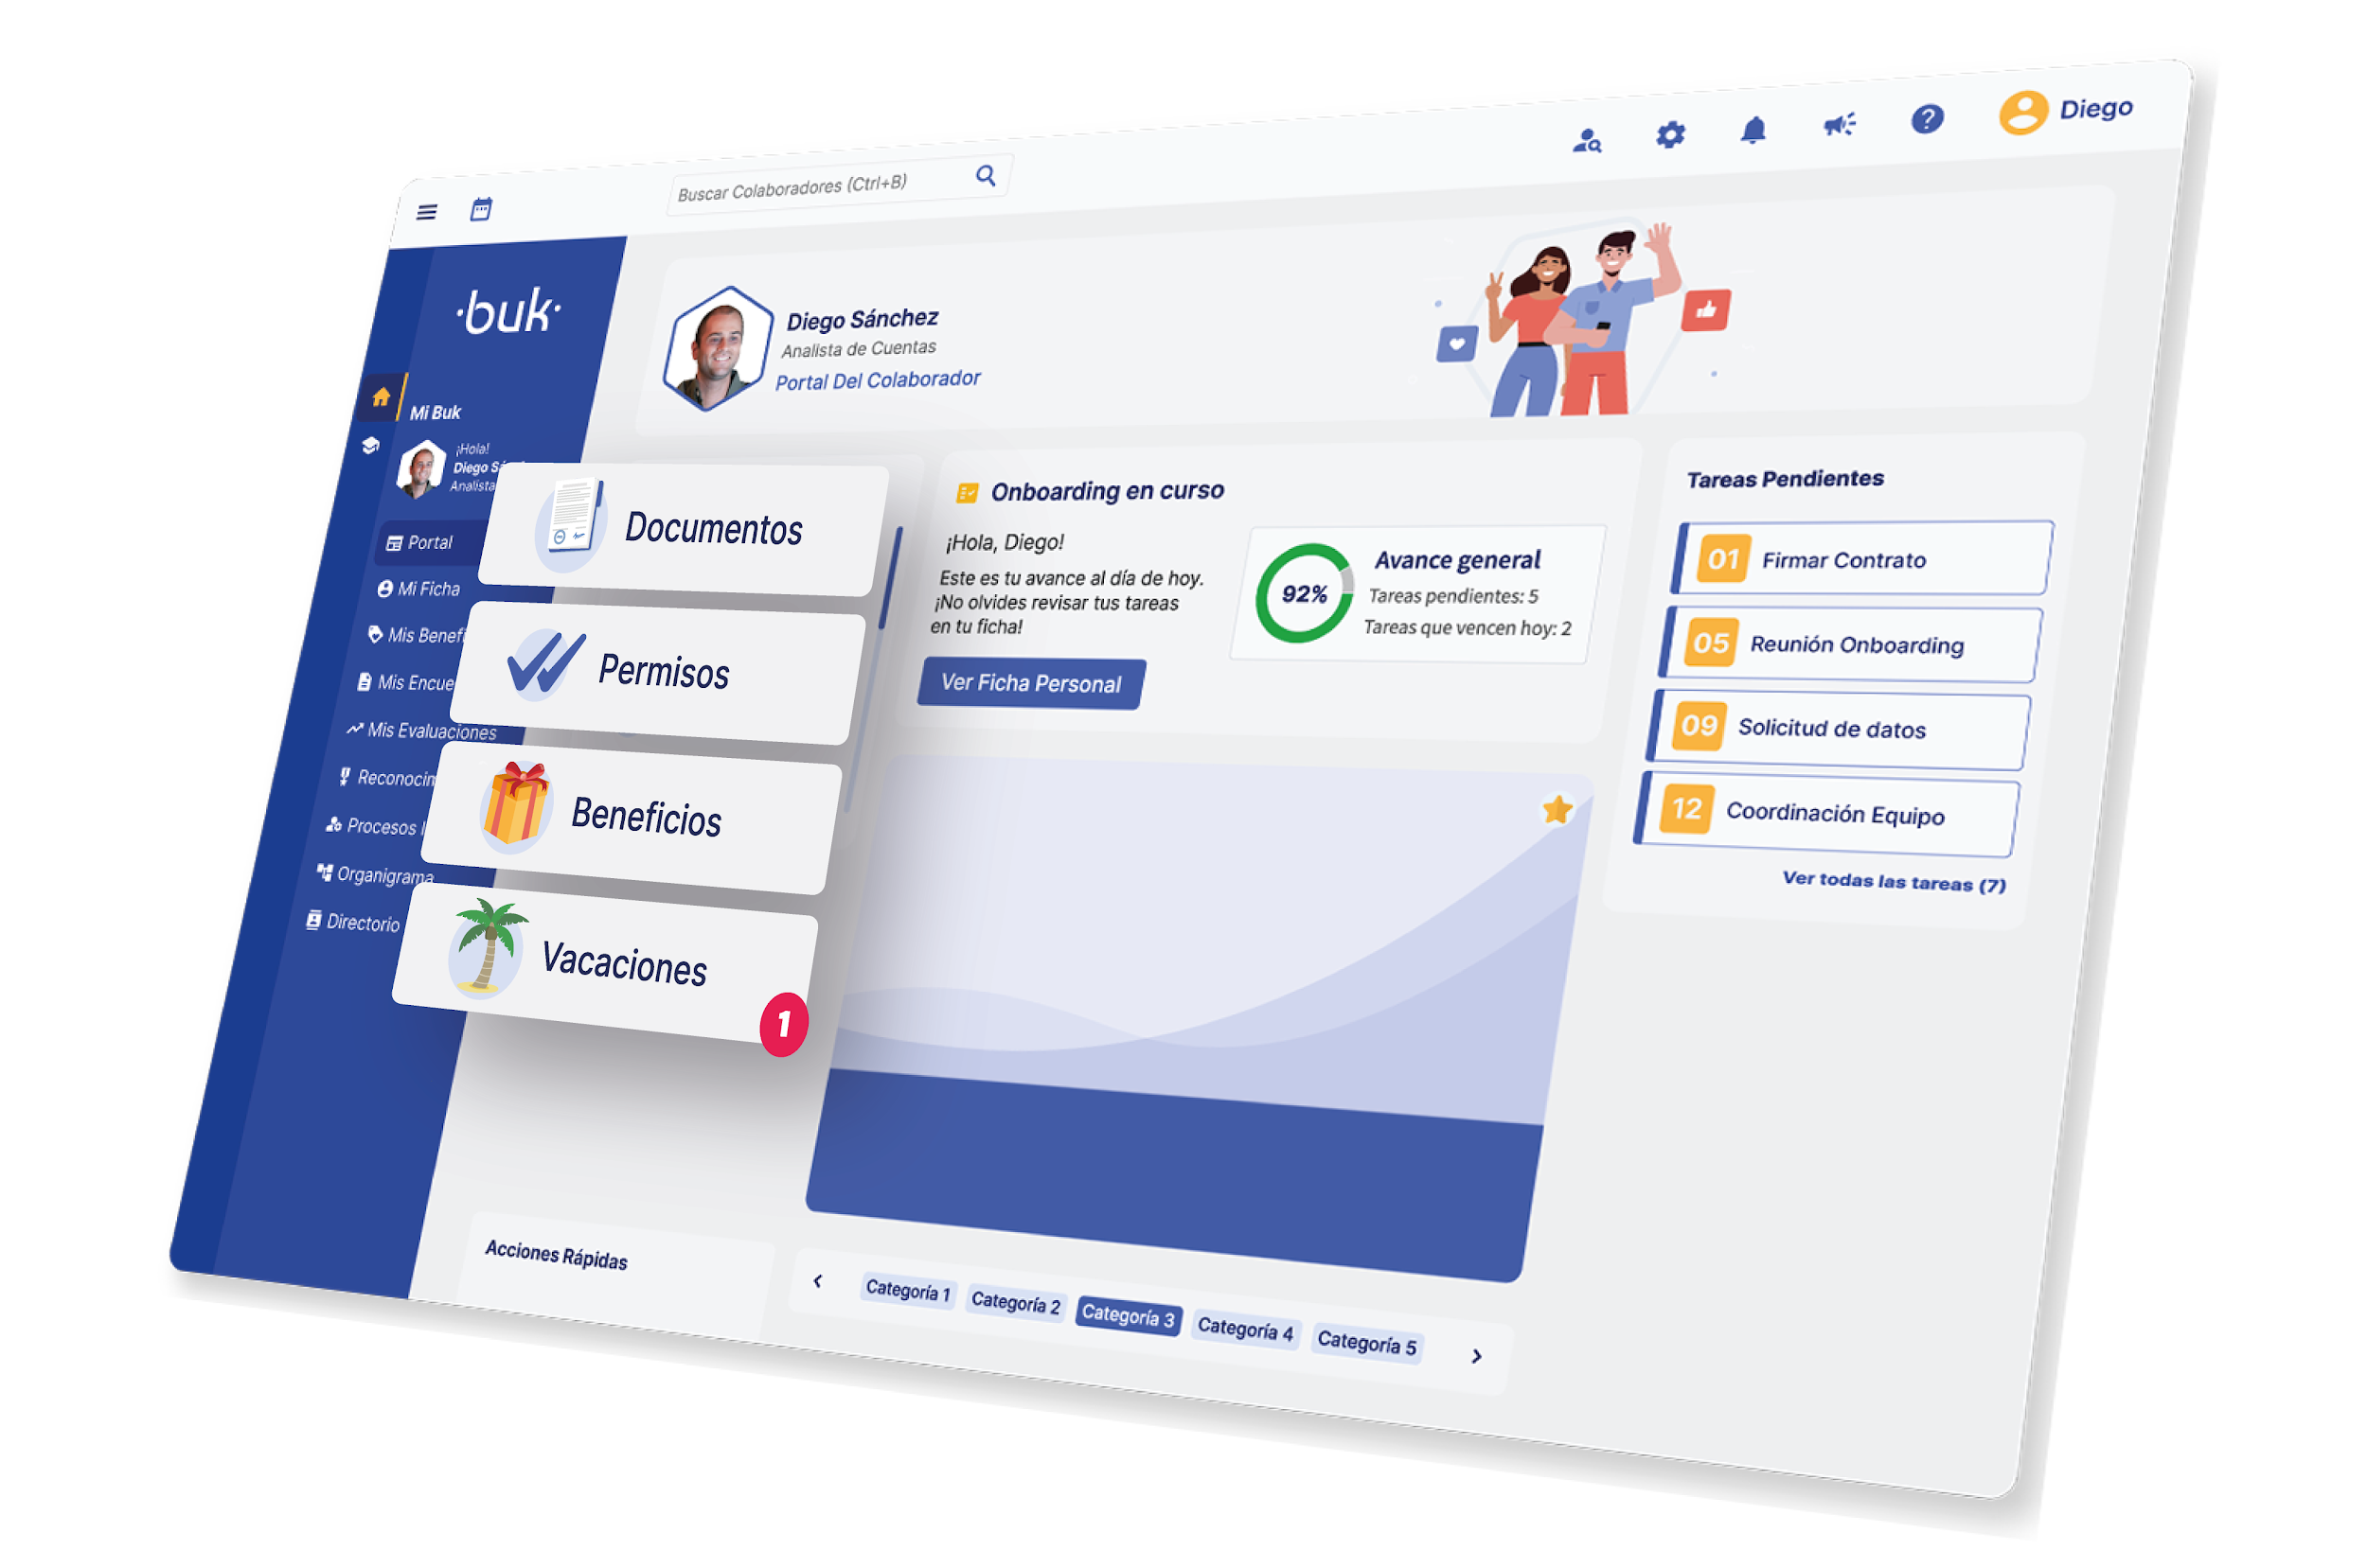
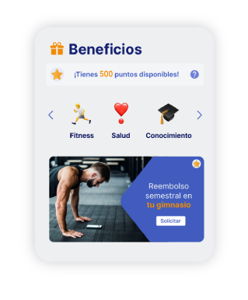
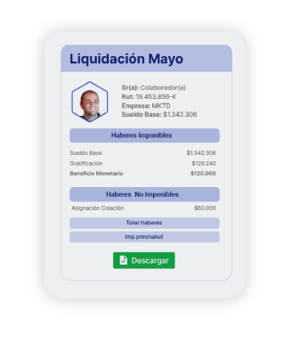
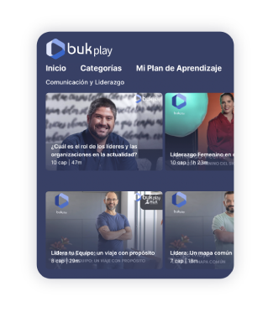
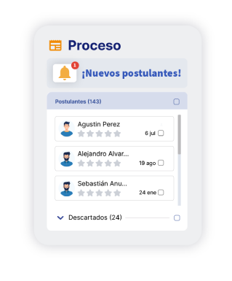
Producto 🙌
¡Copia y pega lo que necesites! No modificar colores o alterar su forma original.

Slide 28

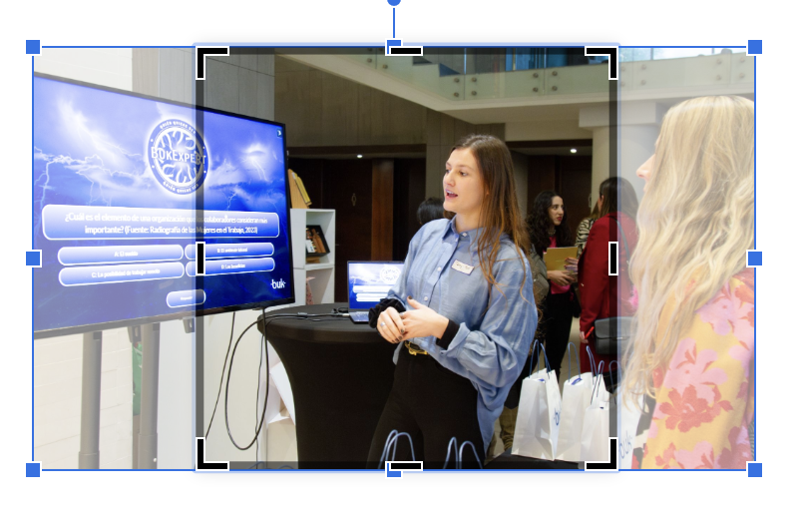

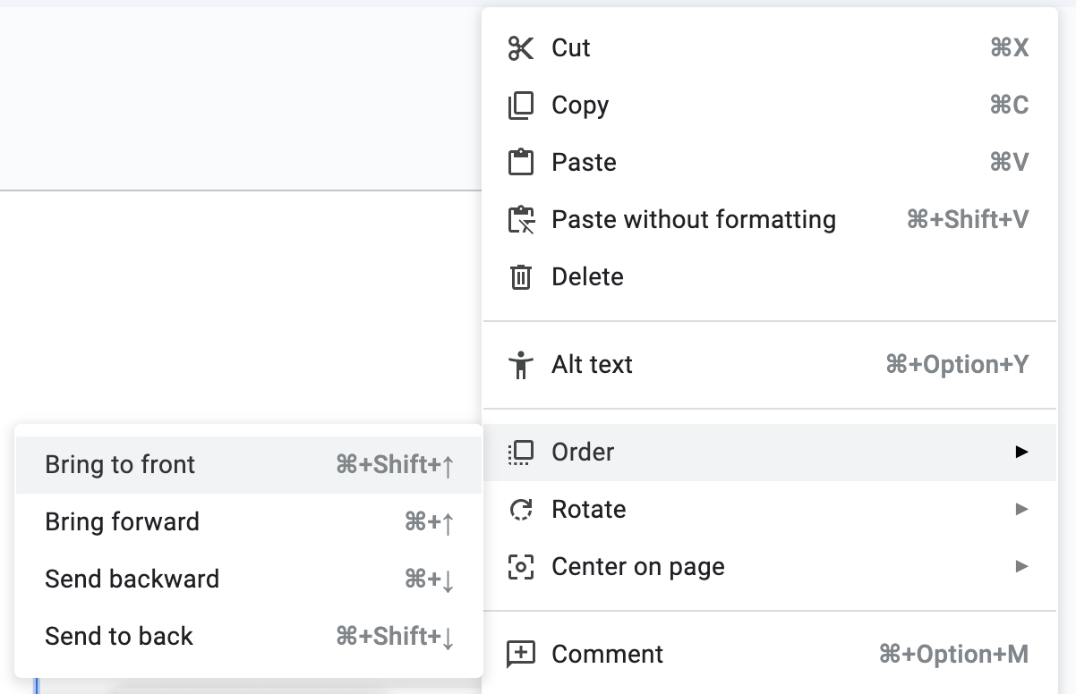
Cómo cambiar la imagen 🙌
Al Final de esta ppt encontrarás un marco de foto blanco que puedes copiar y pegar sobre la imagen que selecciones
Imagen seleccionada
Haz doble click sobre la imagen y regula los bordes para que quede cuadrada
Copia y pega sobre la imagen
Copia el cuadro de la slide 18 y pegalo sobre la imagen ya recortada
Si al pegarlo queda abajo de la foto,
Haz click derecho y selecciona esta opción

Slide 29
Marco de foto 🙌
¡Copia y pega lo que necesites! No modificar colores o alterar su forma original.

Slide 30
Indicaciones
Basarse en el diseño de la presentación existente. Intentar seguirlo lo más parecido posible, si es necesario separar la información por el espacio, no duden en hacerlo.
Asegurarse que los textos terminen antes de que topen con el logo BUK.
Revisar que los textos vayan justificados y alineados.
Uso de imágenes o emojis:
Utilizar estos recursos solo si es necesario, no explotar o abusar de los recursos gráficos.
Tipografías a usar:
Para los títulos de las presentaciones Source Sans Pro Bold.
Para los cuerpos de texto: Source Sans Pro Normal.
Logos:
En las portadas va el logo Buk + Gestión de Personas.
En las diapositivas que no son portadas va solo el logo Buk.

